Slide 1
المراجعة: ([جمعه شعيب ) | الإعداد : (براءة طالب + هبه العبيدي) | دحرجة الكرة باليدين على الارض مع طالب اخر ومسكها رقم الهدف :(1061) | الهدف
الفئة العمرية: 6-7سنوات | مستوى الشدة: متوسطة | فئة الإعاقة : الاعاقة الذهنية | بيانات الهدف
درس القطة وكرة الصوف : استيقظت هند من نومها وتناولت فطورها وجلست قليلا على التلفاز ثم ذهبت لامها فوجدتها مشغولة فقالت لها ماذا تفعلين يا امي قالت لها احيك الصوف لأصنع لك وشاحا جميلا جلست هند الى جوار امها وهي تشعر بالملل وفجاءة سقطت كرة الصوف من ام هند على الارض الى جوار قطتها , لفت انتباه هند كيف تلعب القطة بكرة الصوف فأسرعت نحوها واخذت تلعب معها وتدحرج لها كرة الصوف . عندما رأى ابوهند اندماج مريم بكرة الصوف طلب منها ان تحضر كرتها من غرفة الالعاب ، ثم وضح لها التشابه بين الكرتين وعلمها كيف تدحرج له الكرة بينما هم جالسون على الارض وهكذا استمتعت هند بالعب مع ابيها كثيرا . مشاهدة فيديو بين قطة والكرة https://youtu.be/wTENEIkZ6ig الأنشطة الصفية: 1- انشطه لتدريب الحركات الدقيقة على مسك الكرة بكلتا اليدين – يطلب معلم من الطالب الإمساك بكرة ونقلها الى شخص اخر ثم تتدحرج الكرة 2-نقل الكرة بين الطلاب عن طريق الإمساك بها بكلتا اليدين اثناء الوقوف على شكل طابور اعلى الراس او من احد الجانبين 3- التتابع بين طالبين او ثلاث ونقل كرة صغيرة بينهم . 4- اللعب بكرات مختلفة الملمس والحجم بكلتا اليدين 5-عمل حلقة دائرية للطلاب ثم تعطي المعلمة احد الطلاب كرة ثم تطلب منه ان يذكر شي شكله كرة ثم يدحرج الكرة الى زميله وهكذا 6- رمي كرة كبيرة داخل سلة معلقة على الجدار او كرات صغيرة باستخدام كلتا اليدين |  |  | كتاب الطالب

Slide 2
الحصة الدراسية:: الهدف الرئيسي: أن يتمكن الطالب دحرجة الكرة على الارض بكلتا يده . أن يتعرف الطالب على طريقة امساك الكرة بكلتا اليدين ان يتمكن الطالب ربط الكرة بأمثلة من واقع الحياة 1- تشغيل الفيديو الخاص بالدرس. 2- قراءة الدرس بطريقة معبرة للطلبة عدة مرات مع الإشارة إلى الصور في كتاب دليل الطالب 3- تنفيذ التمارين والأنشطة الصفية على كتاب الطالب وأوراق العمل. 4- يبتكر المدرس أنشطة وتمارين إضافية: عرض مجسمات أمام الطالب لنماذج كروية النشاط الرياضي: يقوم المعلم بعمل مسابقة بلعبة البولينج من يدحرج الكرة اسرع . النشاط الفني: عمل كرة صغيرة بخامات مختلفة ثم يقومون بدحرجتها على بعض . النشاط الموسيقى: أنشودة حول الكرة . https://www.youtube.com/watch?v=k-HNbupj-kY | دليل للمعلم
تطلب الأسرة من الطالب ان يحضر كرته الصغيرة ويلعبون بها خارج المنزل بالساحة من يدحرج الكرة ابعد . | الواجب المنزلي
مجموعة تدريبات على الأيباد وشاشة سمارت بورد تتضمن: 1- مشاهدة انشودة عن الكرة وقصة بين الكرة والقطة بسمارت بورد 2- .يمرر الطالب الكرة داخل السلة(help kids learn) 3- .لعبة في جهاز الايباد (piano ball) | تمارين الكترونية
متوسط: ان يتعرف الطالب على شكل الكرة جيد: ان يستطيع ان يخرج الكرة من بين مجموهة من الاشكال مرتفع: ان يستطيع ان يمسك بالكرة ويدحرجها | التقييم

Slide 3
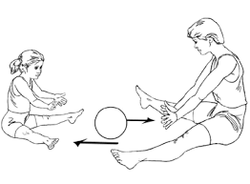
1-الإمساك بكرة ونقلها الى شخص اخر ثم تتدحرج الكرة

Slide 4
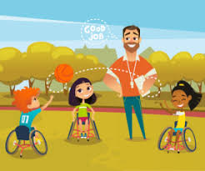
2- نقل الكرة بين الطلاب عن طريق الإمساك بها بكلتا اليدين اثناء الوقوف على شكل طابور من اعلى الراس او من احد الجانبين

Slide 5
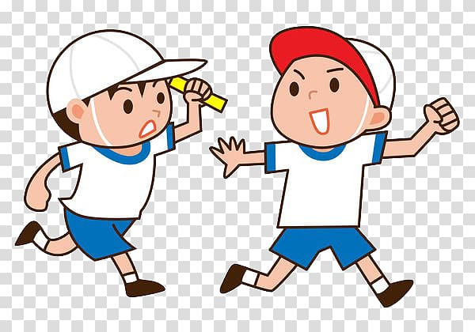
3- لعبة التتابع للطلاب ونقل الكرة بينهم

Slide 6
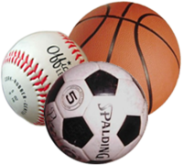
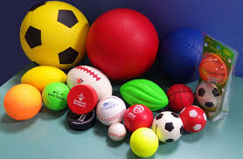
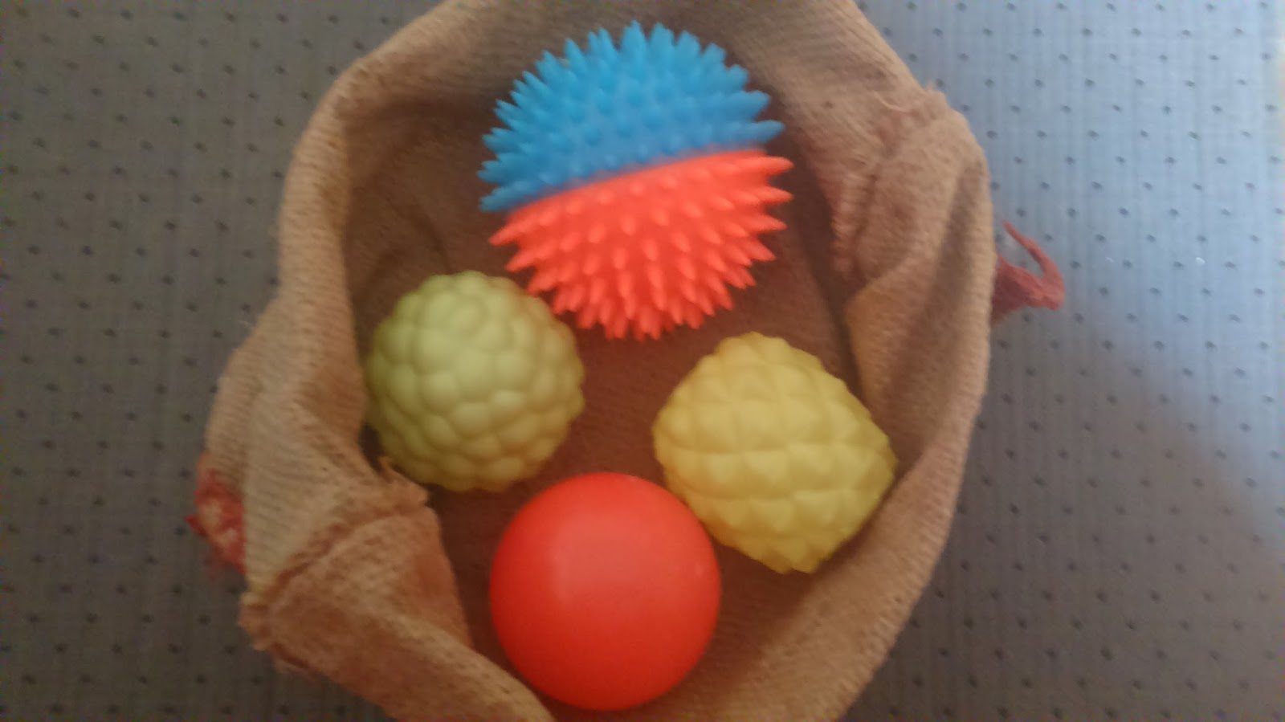
4-اللعب بكرات مختلفة الملمس والحجم بكلتا اليدين

Slide 7
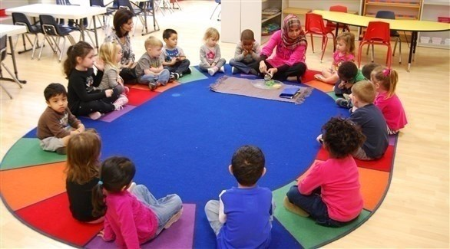
5-الجلوس بحلقة دائرية ورمي الكرة بين الطلاب

Slide 8
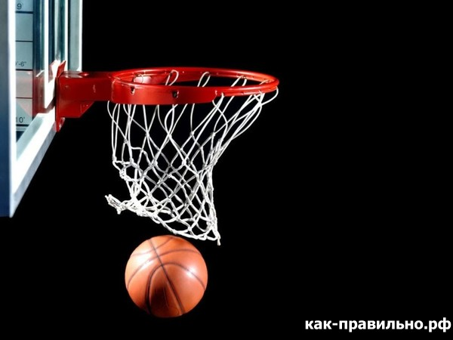
6- رمي الكرة داخل السلة

